Slide 1

Sharpest++
(Chapter 19 - Initialization)
Notes:
Summary by nErumin(@Github)

Slide 2

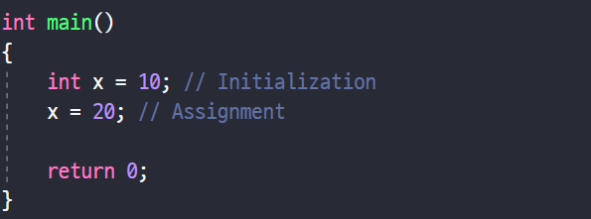
Item 1. Initialization
객체를 만들면서, 초기 값을 지정하는 것을 초기화(initialization)라고 한다.
대입(Assignment)은 객체의 현재 값을 지우고, 새로운 값으로 바꾸는 과정을 말한다.
초기화와는 다른 과정이며, C++에서는 초기화와 대입 개념을 구분해서 생각하는 것이 중요하다.
함수 호출 중에도, 함수의 매개변수/반환 값에 대해서 초기화가 발생한다.
선언자(Declarator)나 new 표현식과 함께 값이 제공될 때만 명시적인 초기화로 간주한다.
Notes:
물론, 클래스 초기화 목록에 나타나는 것도 초기화로 간주된다.

Slide 3
Item 1. Initialization
C++에는 아래 항목을 포함하는 다양한 초기화 방식들이 존재한다.
값 초기화(Value initialization)
복사 초기화(Copy initialization)
목록 초기화(List initialization)
집계 초기화(Aggregate initialization)
참조 초기화(Reference initialization)
직접 초기화(Direct initialization)
Notes:
그 외에도, 영 초기화(Zero-initialization), 기본 초기화(Default initialization), 정적 초기화, 동적 초기화 등등이 존재한다.

Slide 4
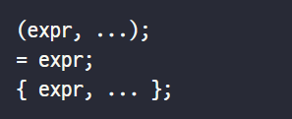
Item 1. Initialization
C++에서는, 초기화를 위해 아래와 같은 초기자(Initializer)를 활용할 수 있다.
문맥에 따라, 실행되는 초기화가 달라지게 된다.

Slide 5
Item 2. Default Initialization
어떤 초기자(Initializer)도 존재하지 않을 때, 기본 초기화(Default initialization)가 일어난다.
자동/정적/스레드 지역적인 저장소 기간을 가지는 변수가 초기자 없이 선언만 되었을 때 발생한다.
초기자가 없는 new 표현식으로 객체가 생성될 때 발생한다.
호출된 생성자의 초기 값 목록에 명시되지 않은 기초 클래스/자신의 인스턴스 데이터 멤버에 대해 발생한다.
다른 방식의 초기화가 전혀 발생하지 않았을 때, 기본 초기화가 발생한다.

Slide 6
Item 2. Default Initialization
기본 초기화의 결과는 아래와 같다.
POD가 아닌 클래스 타입일 경우, 기본 생성자 중 하나가 선택되어 호출된다.
배열 타입일 경우, 배열의 모든 요소는 동일하게 기본 초기화된다.
나머지 타입에 대해서는, 그 어떤 작업도 수행되지 않는다. 자동 저장소 기간을 가지는 객체는 미정의 값을 가진다.
Q. 참조자는 기본 초기화가 가능할까?
Q. const 타입의 경우에도 기본 초기화가 가능할까?
Notes:
불가능하다.
A2. “사용자가 제공한” 기본 생성자가 있는 클래스 타입에 한해서 가능하다. (사실 수정된 표준에 의하면 클래스 타입이기만 하면 되지만, POD 타입과 구분이 가지 않는다는 문제점이 있다. POD 타입은 기본 초기화시 아무런 작업도 수행하지 않는다!)
Note) 기본 생성자는 여러 개일 수 있다. 모든 매개변수에 기본 인자가 있는 생성자가 있으면, 기본 생성자가 여러 개일 수 있다.
(단, 사용하려는 순간 모호함이 발생할 수 있다.)
Note) static/thread-local object들은 영 초기화가 이루어진다.

Slide 7
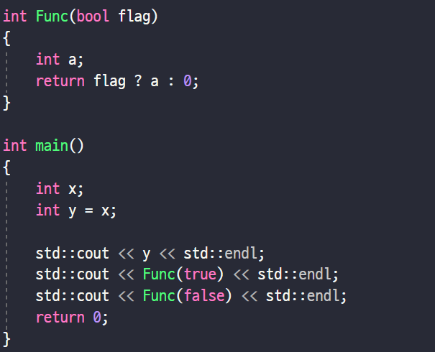
Item 2. Default Initialization
Q. 아래 코드의 실행 결과는 무엇일까?
Notes:
미정의이다. 다음 슬라이드를 참고.
(“y = x” 자체로도 미정의이며, Func(true)를 호출하는 순간 미정의이다. 단, Func(false)는 미정의가 아니다.

Slide 8
Item 2. Default Initialization
C++14 이후로, 기본 초기화로 생성된 미정의 값을 사용하는 것은 미정의 행동을 불러일으킨다.
단, unsigned char의 미정의 값을 다른 unsigned char 값에 할당하는 것은 미정의가 아니다.
삼중 조건 연산자, 쉼표 연산자의 결과로 발생한 unsigned char 미정의 값은 해당하지 않는다.
unsigned char 타입으로의 캐스팅 결과로 미정의 값이 발생했을 때는 해당하지 않는다.
Q. 왜 이렇게 unsigned char 타입에 대해서 예외가 적용되는 것이 많을까?
Notes:
C++에서는 어떤 객체를 X 주소에서 시작하는 unsigned char 값이 sizeof(T) 길이의 Sequence로 표현한다. (이를 Object representation이라 함)
즉, unsigned char와 std::byte는 메모리와 아주 밀접한 관련이 있는 타입이다.
Note) C++17 이후에는 예외사항이 std::byte 타입에 대해서도 적용된다.
Note) 타입 T 객체의 값을 담는 비트들의 집합을 객체의 Value Representation이라고 한다.
Note) C++11까지는, cv-qualified 타입에 대해서도, cv-unqualified 타입을 통해 기본 초기화를 수행했다.

Slide 9
Item 3. Value Initialization
빈 초기자로 변수가 생성될 때, 값 초기화(Value initialization)가 일어난다.
빈 괄호/중괄호로 구성된 초기자로 무명의 임시 객체를 생성할 때, 값 초기화가 발생한다.
빈 괄호/중괄호로 구성된 초기자가 new 표현식에 존재할 때, 값 초기화가 발생한다.
생성자 초기 값 목록에서 빈 괄호/중괄호를 데이터 멤버에 사용할 때, 값 초기화가 발생한다.
이름 있는 변수를 빈 중괄호로 구성된 초기자로 초기화할 때, 값 초기화가 발생한다.
객체의 타입이 집합 타입일 경우, 빈 중괄호를 사용하면 값 초기화가 아닌 집합 초기화가 발생한다.
기본 생성자가 없는 클래스 타입일 경우, 빈 중괄호에 대해 목록 초기화가 발생한다.
Notes:
Note) 빈 중괄호에 대해 목록 초기화가 발생할 때는, std::initializer_list를 받는 생성자가 있어야 한다.
Note) A a(); 는 허용되지 않는다. (함수 선언)

Slide 10
Item 3. Value Initialization
값 초기화의 결과는 아래와 같다.
기본 생성자가 사용자가 제공한 것이거나, 삭제되거나 없는 경우에는 객체는 기본 초기화된다.
합성 기본 생성자가 존재할 경우, 객체에 대해 영 초기화를 수행한 후, Trivial하지 않은 기본 생성자가
존재하는 경우에 한해서 기본 초기화한다.
배열 타입에 대해서는, 배열의 모든 요소들에 대해 값 초기화를 수행한다.
그 외 경우에는, 객체에 대해 영 초기화를 수행한다.
Q. 참조자는 값 초기화가 가능할까?
Notes:
Note) 생성자가 사용자에 의해 선언되었으며, 첫 선언에 명시적으로 default로 지정되지 않았으면 사용자가 제공한 생성자라고 가정한다.
Note) STL 컨테이너에서 크기를 취하는 생성자/Resize 호출로 인해 사용 메모리를 증가시킬 때, 모든 요소는 값 초기화된다.

Slide 11
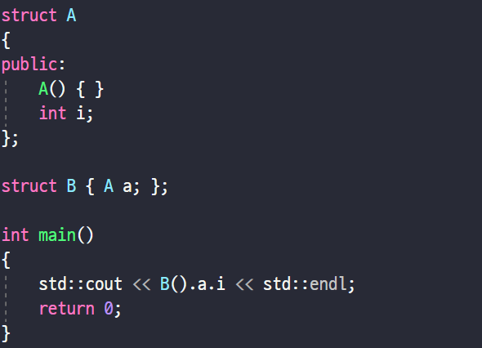
Item 3. Value Initialization
C++11 이후로는, 합성 기본 생성자에 의한 영 초기화는 클래스 타입인 데이터 멤버에도 적용된다.
Q. 아래 코드의 실행 결과는 무엇일까?
Notes:
0 (C++11 이후로는, 해당 경우에 A의 생성자를 부르기 전에 이미 영 초기화를 수행한다.)
(C++11 이전이었다면 미정의 값.)
Note) 위 코드에서 “B{}.a.i” 였다면, A 클래스의 i 멤버를 호출하면 미정의 값이 나온다! (위 코드에서 B 클래스는 POD 이므로, B{}로 초기화하면 집합 초기화가 수행된다.)
(따라서, A 객체를 값 초기화하게 된다.)

Slide 12
Item 4. Zero Initialization
객체의 초기 값을 0으로 설정하는 초기화 방식을 영 초기화(Zero initialization)라고 한다.
상수 초기화가 아닌 정적/스레드 지역적 저장소 기간을 가지는 모든 이름 있는 변수에 대해, 그 어떤 초기화보다
선행되어 영 초기화가 발생한다.
문자 배열에 짧은 문자열을 대입할 경우, 배열의 나머지 공간은 모두 영 초기화된다.
값 초기화의 일부분으로써, 영 초기화가 수행된다.
Notes:
Note) 클래스가 아닌 타입에 대한 값 초기화, 클래스 객체를 값 초기화할 때, 내부에 생성자가 없는 멤버(Initializer가 없는 Aggregate 멤버의 요소에 대한 값 초기화 포함)에 대한 값 초기화에 대해서 영 초기화가 일어난다.

Slide 13
Item 4. Zero Initialization
영 초기화의 결과는 아래와 같다.
스칼라 타입의 객체 초기 값은 정수 “0”을 해당 타입으로 변환한 것과 같다.
클래스 타입의 경우, 모든 기초 클래스 멤버/인스턴스 멤버가 영 초기화 되며, 모든 Padding이 비트 값 0으로
초기화된다. 해당 초기화 수행 시점에서, 생성자는 고려되지 않는다.
공용체 타입의 경우, 첫 이름 있는 멤버가 영 초기화되며, 모든 Padding이 비트 값 0으로 초기화된다.
배열 타입의 경우, 모든 요소가 영 초기화된다.
참조 타입의 경우에는 아무 일도 하지 않는다.
Notes:
Note) Padding 값의 초기화는 memcmp 같은 비교에서 중요할 수 있다.

Slide 14
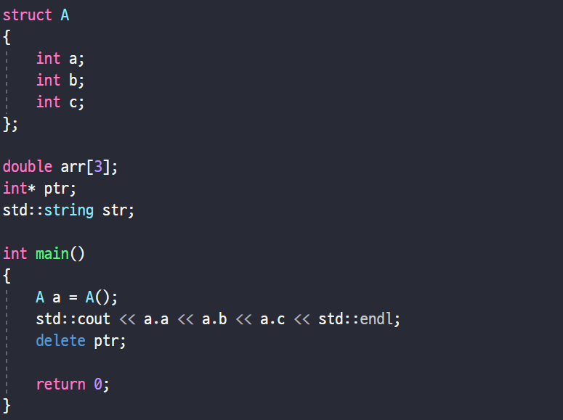
Item 4. Zero Initialization
Q. 아래 코드의 실행 결과는 무엇일까?
Notes:
000 (nullptr은 delete해도 괜찮기 때문에, 수행에는 전혀 이상이 없다.)
Note) 전역 변수의 경우, 영 초기화 수행 후 기본 초기화가 수행된다.
(비클래스 타입은 아무 일도 하지 않으며, 클래스 타입은 기본 생성자가 호출된다.)

Slide 15
Item 5. Direct Initialization
명시적인 생성자 인자로 객체를 초기화하는 것을 직접 초기화(Direct initialization)라고 한다.
1개 이상의 표현식 리스트가 들어있는 괄호를 통해 초기화를 수행할 때, 직접 초기화가 발생한다.
비클래스 타입의 객체를 표현식 하나가 들어간 중괄호로 초기화할 때, 직접 초기화가 발생한다.
함수적 캐스팅/괄호로 묶인 표현식 리스트로 prvalue인 임시 객체를 초기화할 때, 직접 초기화가 발생한다.
static_cast 표현식으로 prvalue인 임시 객체를 초기화할 때, 직접 초기화가 발생한다.
1개 이상의 표현식 리스트가 포함된 괄호가 new 표현식에 존재할 때, 직접 초기화가 발생한다.
생성자 초기 값 목록에서 괄호로 묶인 표현식 리스트로 멤버를 초기화하는 경우, 직접 초기화가 발생한다.
Notes:
Note) int a(3); 는 함수 선언이다.
Note) 함수적 캐스팅이란 T(expr) 또는 T{ expr } 형식을 말한다. (직접 초기화에서는 T(expr)를 의미)
Note) 람다 표현식에서, 복사로 Catch된 변수의 멤버들이 초기화될 때도 직접 초기화가 발생한다.

Slide 16
Item 5. Direct Initialization
직접 초기화의 결과는 아래와 같다.
클래스 타입의 경우, 객체를 초기화하기 위해 가장 일치하는 생성자가 호출된다.
배열 타입은 직접 초기화를 허용하지 않는다. (C++20까지)
비클래스 타입을 클래스 타입으로 초기화하려 하는 경우, 사용 가능한 변환을 찾아 변환을 수행한다.
초기 값이 동일한 클래스 타입 prvalue일 경우, 해당 값 자체가 객체를 초기화하는 데 사용된다.
nullptr_t 타입 객체를 bool 타입으로 변환하려고 하는 경우, false로 초기화된다.
그 외 경우에는, 표준에 정의된 변환을 사용해서 객체를 초기화한다.
Notes:
Note) C++20부터는 배열 타입도 직접 초기화 시 집합 초기화처럼 초기화된다. (단, 집합 초기화와 달리 Narrowing 변환이 허용되고, 초기 값이 없는 요소는 모두 값 초기화 된다는 차이점이 있다.)
Note) 초기화되는 타입이 집합 클래스인 경우, 집합 초기화처럼 초기화된다. (단, 위와 비슷하게 Narrowing 변환이 허용되고, 지정 초기화(Designated initializer)가 허용되지 않으며, 임시 값이 참조자에 결합되어도 수명이 연장되지 않으며, 중괄호 생략(Brace elision)이 허용되지 않으며, 초기 값이 없는 요소는 모두 값 초기화된다.)
Note) C++17 이후만 직접 초기화 상황에 대해 Copy elision이 강제된다.

Slide 17
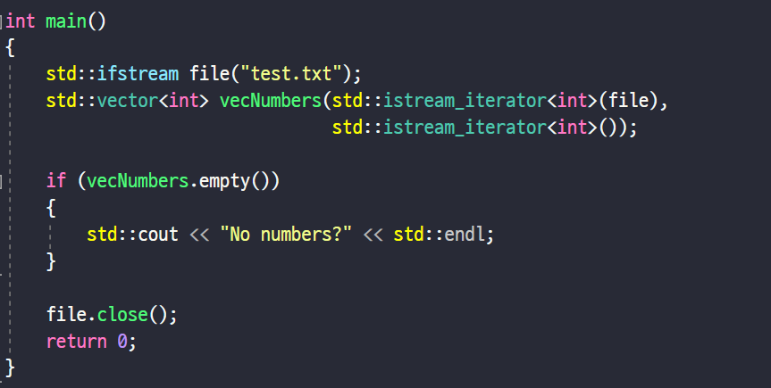
Item 5. Direct Initialization
Q. 아래 코드에서 문제점을 모두 찾아보자.
Notes:
‘vecNumbers’는 함수 선언이다.
Note) C++에서는 모호함이 발생했을 때, 함수 선언을 더 우위에 둔다.

Slide 18
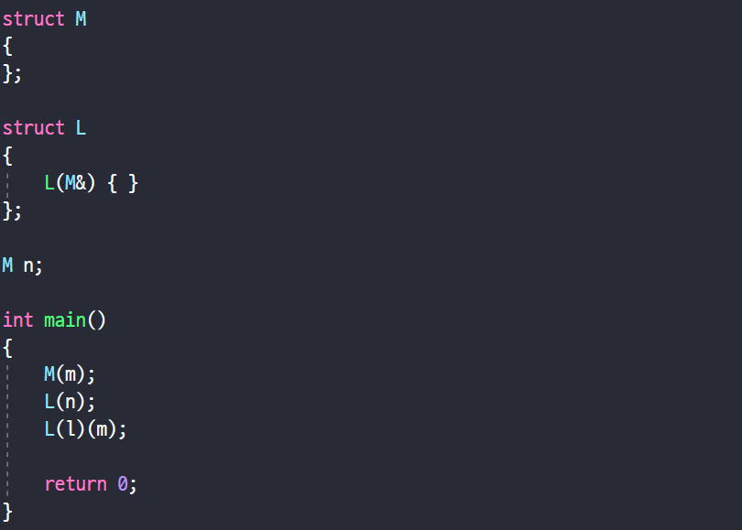
Item 5. Direct Initialization
Q. 아래 코드에서 문제점을 모두 찾아보자.
Notes:
main 함수의 각 문장들은 변수 선언이다. (M m; L n; L l(m); 과 같다.) 즉, L(n)은 잘못된 문장이다.
Note) C++에서는 모호함이 발생했을 때, 변수 선언을 더 우위에 둔다.

Slide 19
Item 6. Copy Initialization
다른 객체를 통해 객체를 초기화하는 것을 복사 초기화(Copy initialization)라고 한다.
비참조자 타입의 이름 있는 변수와 대입 기호를 함께 초기 값으로 사용할 때, 복사 초기화가 발생한다.
스칼라 타입의 이름 있는 변수를 중괄호로 감싸, 대입 기호와 함께 초기 값으로 사용할 때 발생한다. (C++11 이전)
함수에 값으로 인자를 전달할 때, 복사 초기화가 발생한다.
함수에서 값으로 반환할 때, 복사 초기화가 발생한다.
값으로 throw하거나, 값으로 catch할 경우, 복사 초기화가 발생한다.
Notes:
Type obj = otherObj;
Type obj = { otherObj }; (※ C++11 이후부터는 List Initialization이다!)
func(obj);
return obj;
throw obj 또는 catch (Type obj)
Note) 집합 초기화 도중, 초기 값이 있는 요소를 초기화할 때는 복사 초기화를 사용한다.

Slide 20
Item 6. Copy Initialization
복사 초기화의 결과는 아래와 같다.
초기 값이 동일한 클래스 타입 prvalue일 경우, 해당 값 자체가 객체를 초기화하는 데 사용된다.
초기 값이 관련 있는 클래스 타입일 경우, Non-explicit 생성자 중 가장 잘 맞는 생성자가 호출된다.
초기 값이 관련 없는 타입일 경우, 가장 잘 맞는 변환을 통해 관련 있는 타입으로 변환한 후 직접 초기화된다.
그 외 경우에는, 표준에 정의된 변환을 사용해서 객체를 초기화한다.
Notes:
Note) C++17 이후만 복사 초기화 상황에 대해 Copy elision이 강제된다.
Note) 관련 있는 타입이란, 동일한 타입이거나 자신의 자식 타입인 경우를 뜻한다.
Note) C++17까지는, 3번 경우에 한해, 관련 있는 타입으로 변환된 값을 위 슬라이드의 1번 상황을 수행하기도 했다. 단, 이 때까지는 사용되지 않더라도 접근 가능한 복사/이동 생성자가 존재해야 했다.
Note) T라는 타입을 표현식 E로 복사 초기화할 수 있으면, E는 T로 암시적 변환이 가능하다고 정의한다.

Slide 21
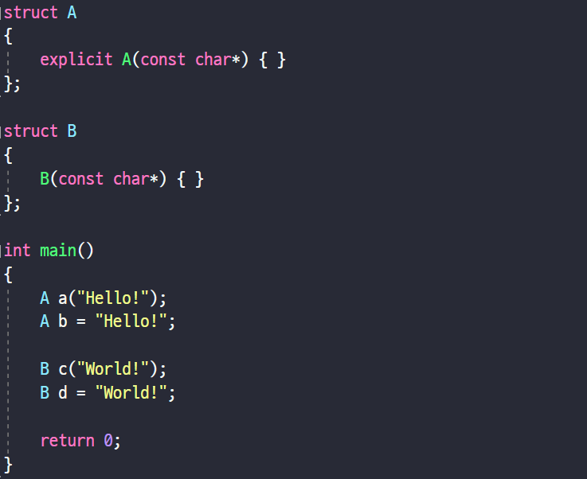
Item 6. Copy Initialization
Q. 아래 코드에서 문제점을 모두 찾아보자.
Notes:
b 변수의 초기화는 잘못 되었다. A의 생성자는 Explicit이다!

Slide 22
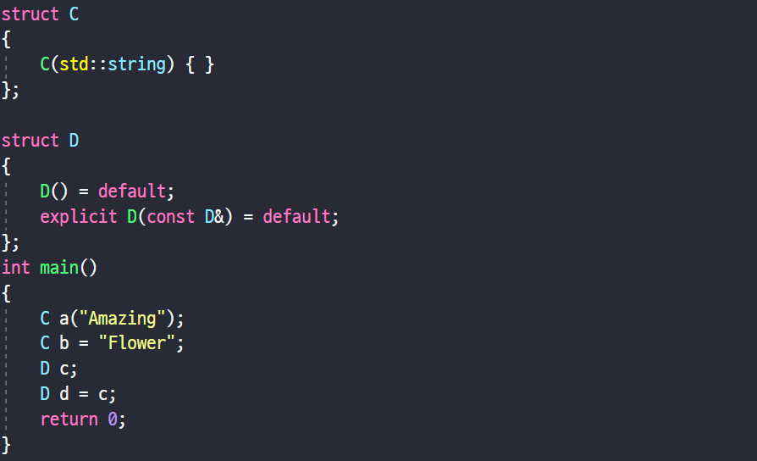
Item 6. Copy Initialization
Q. 아래 코드에서 문제점을 모두 찾아보자.
Notes:
b 변수와 d 변수의 초기화는 잘못되었다. (b는 사용자 정의를 2번 이상 요구하고 있으며, d는 복사 생성자가 explicit이다.)
Note) 복사 초기화는 Non-explicit 생성자/Non-explicit Conversion만 고려한다.

Slide 23
Item 7. List Initialization
중괄호 리스트로 객체를 초기화하는 방식을 목록 초기화(List initialization)라고 한다.
이름 있는 변수를 중괄호 리스트로 초기화할 때, 목록 초기화가 발생한다.
익명의 임시 객체를 중괄호 리스트로 초기화할 때, 목록 초기화가 발생한다.
new 표현식과 함께 중괄호 리스트 초기 값을 사용할 때, 목록 초기화가 발생한다.
In-class initializer에서 데이터 멤버를 중괄호 리스트로 초기화할 때, 목록 초기화가 발생한다.
생성자 초기 값 목록에서, 각 멤버를 중괄호 리스트로 초기화할 때, 목록 초기화가 발생한다.
위 5가지 경우를 직접 목록 초기화(Direct-list initialization)라고 한다.
Notes:
Type obj{ args… };
Type{ args… };
new Type{ args… };
class T { F f{ args… }; };
T::T() : f{ args… } { … }
Note) 집합 초기화 도중, 초기 값이 있는 요소를 초기화할 때는 복사 초기화를 사용한다.

Slide 24
Item 7. List Initialization
중괄호 리스트로 객체를 초기화하는 방식을 목록 초기화(List initialization)라고 한다.
이름 있는 변수를 대입 기호 다음에 나오는 중괄호 리스트로 초기화할 때, 목록 초기화가 발생한다.
함수의 인자로 중괄호 리스트가 사용되었을 때, 매개변수에 대해 목록 초기화가 발생한다.
반환문에 중괄호 리스트가 사용되었을 때, 반환 객체에 대해 목록 초기화가 발생한다.
색인 연산자에 중괄호 리스트가 사용되었을 때, 연산자 매개변수에 대해 목록 초기화가 발생한다.
대입 연산자에 중괄호 리스트가 사용되었을 때, 연산자 매개변수에 대해 목록 초기화가 발생한다.
함수형 캐스팅 혹은 생성자 호출 도중 인자에 중괄호 리스트가 사용되었을 때, 목록 초기화가 발생한다.
Notes:
1. Type a = { args… };
2. func( { args… } );
3. return { args… };
4. obj[ { args… } ]
5. obj = { args… }
6. U( { args… } ) (※ 여기서 U가 목록 초기화되는 것이 아니라, 변환 연산의 매개변수가 목록 초기화된다.)

Slide 25
Item 7. List Initialization
중괄호 리스트로 객체를 초기화하는 방식을 목록 초기화(List initialization)라고 한다.
클래스 내에서 데이터 멤버를 대입 기호 다음에 나오는 중괄호 리스트로 초기화할 때, 목록 초기화가 발생한다.
직접 목록 초기화를 제외한 해당 7가지 경우를 복사 목록 초기화(Copy-list initialization)라고 한다.
Q. 직접 목록 초기화와 복사 목록 초기화의 차이점은 무엇일까?
Notes:
복사 목록 초기화는 직접 목록 초기화와 달리 Non-explicit 생성자만 호출 가능하다. (단, Explicit 생성자도 Resolution의 고려 대상에 포함은 된다.)
Note) 목록 초기화 시, 중괄호 리스트 요소는 반드시 왼쪽부터 순서대로 평가된다. (함수 호출 평가식의 평가 순서를 알 수 없는 것과 대조적이다.)

Slide 26
Item 7. List Initialization
목록 초기화의 결과는 아래와 같다.
타입이 집합 타입이고, 중괄호 리스트에 관련 타입 요소 하나만 있다면, 직접 초기화/복사 초기화가 발생한다.
타입이 문자 배열이고, 중괄호 리스트에 문자열 하나만 있다면, 집합 초기화가 발생한다.
타입이 집합 타입이고, 리스트에 요소가 여러 개 존재할 경우, 집합 초기화가 발생한다.
타입이 인스턴스화된 initializer_list일 경우, 직접 초기화/복사 초기화가 발생한다.
생성자에 대해서, 단일 initializer_list 인자로만 호출 가능한 생성자 중 일치하는 것을 찾아 호출한다.
리스트가 비어 있다면, 값 초기화가 수행된다.
Notes:
Note) 단일 initializer_list 인자로만 호출 가능한 생성자에는 initializer_list만 받는 생성자, 첫 매개변수가 initializer_list이고 나머지에 기본 인자가 있는 생성자가 있다.
Note) 생성자가 아니더라도, 컴파일러는 항상 중괄호 리스트가 있을 때 가장 먼저 initializer_list를 선호한다.

Slide 27
Item 7. List Initialization
목록 초기화의 결과는 아래와 같다.
생성자에 대해서, 단일 initializer_list 인자로 일치(Match) 가능한 생성자가 없을 경우, 리스트 요소를
생성자 인자로 간주하여 가장 일치하는 생성자를 찾아 호출한다. (이 때, 축소 변환은 허용되지 않는다.)
열거 타입에 대해서, 리스트에 하나의 요소만 존재하고 요소에서 기반 타입(Underlying type)으로의 변환이
축소 변환이 아니고, 직접 목록 초기화인 경우, 열거 객체는 변환 값으로 초기화된다.
리스트에 하나의 요소만 존재하고, 타입이 클래스 타입이 아니거나 요소 타입과 관련 있는 참조 타입일 경우,
직접/복사 초기화가 일어난다. (축소 변환은 허용되지 않는다.)
타입이 요소 타입과 관련이 없는 참조 타입일 경우, 임시 객체에 대해 목록 초기화가 일어난다.
Notes:
Note) 마지막 내용은 당연하겠지만, rvalue 참조자거나 const에 대한 lvalue 참조자여야 한다.

Slide 28
Item 7. List Initialization
아래에 해당하는 변환을 축소 변환(Narrowing conversion)이라고 한다.
부동 소수점형 타입에서, 정수형 타입으로의 변환
long double에서 double, float으로의 변환
double에서 float으로의 변환
정수형 타입에서 부동 소수점형 타입으로의 변환
정수형 타입에서, 해당 타입의 모든 값을 표현할 수 없는 정수형 타입으로의 변환
목록 초기화에서는 축소 변환에 해당하는 암시적 변환을 금지한다.
Notes:
Note) 단, 상수 표현식 값이 목표 타입에서 “정확하게” 표현될 수 있으며, 그 어떠한 Overflow도 발생하지 않으면 축소 변환이 아니다.

Slide 29
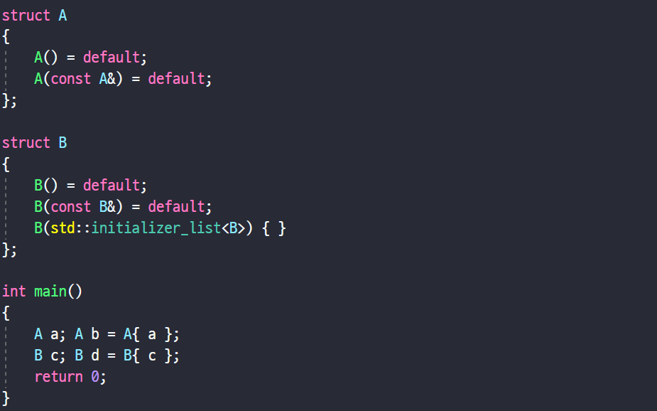
Item 7. List Initialization
목록 초기화에 쓰이는 중괄호 리스트는 표현식이 아니다.
Q. 중괄호 리스트가 표현식이 아니라는 것은 무엇을 의미할까?
Q. 아래 코드에서 문제점을 모두 찾아보자.
Notes:
중괄호 리스트에 대한 타입이 없다. 즉, 타입 추론이 불가능하다. (auto의 경우는 제외. auto 키워드는 initializer_list로 추론한다. 단, C++14 이후로 요소가 하나일 경우 해당 요소 타입으로 추론한다.)
A2. 문제점이 없다. 단, ‘b’ 초기화 시 우변에서는 복사 생성자가 호출되고, ‘d’ 초기화 시 우변에서는 initializer_list를 받는 생성자가 호출된다.
Note) 중괄호 리스트가 타입이 없기 때문에, Overload Resolution이 일어날 때 특별한 규칙을 따르게 된다.

Slide 30
Item 8. Aggregate Initialization
중괄호 리스트를 사용하여, 집합 타입을 초기화하는 작업을 집합 초기화라고 한다.
집합 초기화는 목록 초기화나 직접 초기화 형태로 수행된다.
집합 초기화의 결과는 아래와 같다.
집합 객체 내 요소들은 초기 값 리스트를 통해 복사 초기화된다.
목록 초기화 형태가 아니고 초기 값이 표현식일 경우, 각각의 값에 대해 요소로의 암시적 변환이 허용된다.
초기 값에 중괄호 리스트가 또 있을 경우, 대응되는 요소에 대해서 목록 초기화가 일어난다. (재귀적 집합 초기화)
초기화 대상이 알 수 없는 크기의 배열일 경우, 해당 배열의 크기는 리스트 값의 수로 결정된다.
Notes:
Note) int a[];를 클래스의 인스턴스 데이터 멤버로 할 수 없다. 불완전 타입이기 때문이다.
Note) 당연히, 집합 초기화를 클래스에 적용할 때는 정적 데이터 멤버 (+ 이름이 없는 비트 필드)가 무시된다.
Note) 초기 값 수가 초기화 가능한 요소 수보다 많으면, 오류가 발생한다. 반대로, 적으면 나머지 요소들에 대해 빈 리스트 형태로 목록 초기화를 한다. (즉, 값 초기화를 한다.)
Note) 공용체에 대해 집합 초기화를 수행하면, 첫 요소만 초기화된다.

Slide 31
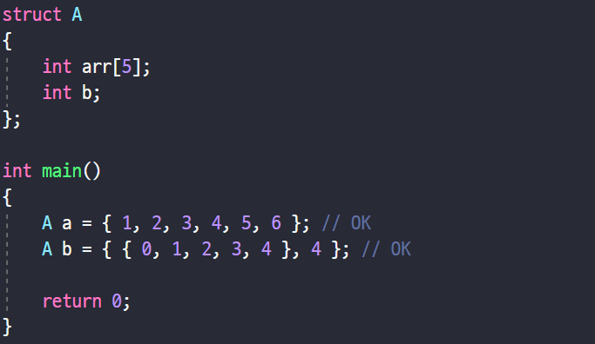
Item 8. Aggregate Initialization
집합 초기화가 목록 초기화 형태로 수행될 경우, 리스트 내 중첩되는 중괄호는 생략할 수 있다.
단, 요소가 존재하지 않는 집합 타입에 대해서는 중괄호 생략이 불가능하다.
Notes:
해당 중괄호 생략을 Brace elision이라고 한다.
Note) 요소가 존재하지 않는 집합 타입 요소는 빈 중괄호를 활용할 수 있다.

Slide 32
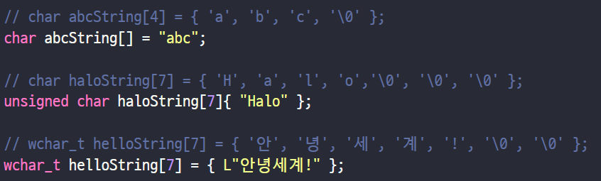
Item 8. Aggregate Initialization
문자 타입에 대한 배열은 문자열 상수로 목록 초기화를 수행할 수 있다.
문자열 상수의 길이(널 문자 포함)보다 배열 크기가 클 경우, 나머지 요소는 영 초기화된다.

Slide 33
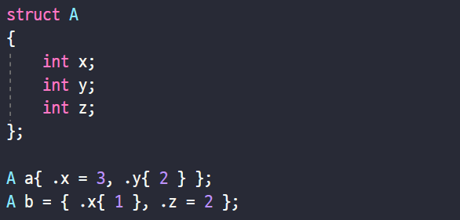
Item 8. Aggregate Initialization
C++20부터는 집합 초기화 시 지정 초기자(Designated initializer)를 활용할 수 있다.
위 코드에서 ‘.x’와 같은 것을 지정자(Designator)라고 하며, 반드시 타입의 직접적인 데이터 멤버여야 한다.
모든 지정자는 해당 타입에 선언된 멤버 순서대로 나타나야 한다.
순서가 뒤바뀐 지정자, 중첩 지정자, 배열 지정자는 C++에서 허용되지 않는다.
Notes:
Note) 당연하게도, 축소 변환은 허용되지 않는다.
Note) 생략된 멤버는 빈 리스트를 통해 목록 초기화된다. (공용체의 경우 지정자를 하나만 놓을 수 있는데, 지정자에 대응되는 요소로 초기화된다.)
Note) 마지막 사항에 대해서, C는 모두 허용한다. (C에서는 지정자와 일반적 초기화 방식의 혼용도 허용한다.)

Slide 34
Item 9. Reference Initialization
객체에 참조자를 결합(Bind)하는 초기화를 참조 초기화라고 한다.
참조자는 상황에 따라 같은 타입의 객체/함수나 해당 타입으로 변환 가능한 객체로 초기화할 수 있다.
참조 초기화가 일어나는 경우에는 아래와 같은 경우들이 있다.
이름 있는 좌변 값/우변 값 참조 변수가 초기화될 때
함수 호출 시, 매개변수가 참조자 타입인 경우
반환문에서, 함수가 참조자를 반환하는 경우
클래스 내에서, 참조자 타입의 데이터 멤버가 생성자 초기 값 목록을 통해 초기화되는 경우
Notes:
T& ref = o; 또는 T& ref = { arg1, arg2, ... }; 또는 T& ref ( object ) ; 또는 T& ref { arg1, arg2, ... } ;
T&& ref = object ; 또는 T&& ref = { arg1, arg2, ... }; 또는 T&& ref ( object ) ; 또는 T&& ref { arg1, arg2, ... } ;
fn ( object ) 또는 fn ( { arg1, arg2, ... } )

Slide 35
Item 9. Reference Initialization
참조 초기화의 결과는 아래와 같다.
초기화에 중괄호 리스트가 사용되었을 경우, 목록 초기화의 규칙을 따른다.
초기화되는 참조자의 유형에 따라, 초기화 방식이 다소 달라진다.
초기화되는 참조자가 좌변 값 참조자인 경우, 아래 과정을 따라 초기화를 수행한다.
초기 값이 관련 있는 타입의 좌변 값일 경우, 해당 값이 가리키는 객체와 결합한다.
초기 값이 관련 없는 타입인 경우, 초기 값에 대해 좌변 값으로 변환할 수 있는 연산을 찾아 수행한 후,
참조자가 반환된 값에 결합한다.
Notes:
Note) 참조자에 초기 값이 없어도 되는 경우는 매개변수 선언, 반환 타입 선언, 클래스 데이터 멤버 선언, extern 키워드와 함께 선언하는 경우밖에 없다.

Slide 36
Item 9. Reference Initialization
초기화되는 참조자가 const에 대한 좌변 값 참조자/우변 값 참조자인 경우, 아래 과정을 따른다.
초기 값이 관련 있는 타입의 비트 필드가 아닌 우변 값이나 좌변 값 함수일 경우, 해당 값과 결합한다.
초기 값이 관련 없는 타입인 경우, 초기 값에 대해 우변 값이나 좌변 값 함수로 변환할 수 있는 연산을 찾아
수행한 후, 참조자가 반환된 값에 결합한다.
Notes:
Note) 참조자 유형에 무관하게, 반드시 초기 값은 참조자 타입보다 Equally or Less cv-qualified여야 한다.

Slide 37
Item 9. Reference Initialization
참조자와 결합한 임시 객체는 수명(Lifetime)이 연장된다.
참조자의 수명이 끝나는 지점까지 임시 객체의 수명도 연장된다.
단, 아래의 경우에는 임시 객체의 수명이 연장되지 않는다.
함수의 반환문에서 참조자 형태로 반환하는 임시 객체의 수명은 연장되지 않는다.
함수의 참조자 매개변수와 결합한 임시 객체는 함수의 호출 표현식이 끝나는 순간 사라진다.
new 표현식의 초기자와 결합한 임시 객체는 new 표현식이 끝나는 순간 사라진다.
집합 타입을 초기화할 때, 직접 초기화 형태로 전달된 임시 객체는 표현식이 끝나는 순간 사라진다. (C++20)
Notes:
Note) 예외 사항을 일반화해보면, 첫 결합한 참조자가 아닌 이상, 다른 참조자에 임시 객체를 전달하더라도 수명이 연장되지 않음을 알 수 있다.
Note) C++14까지는, 생성자 초기화 목록에서 참조자와 결합한 임시 객체는 생성자가 끝날 때까지 유효했다. (그 이후는 생성자 호출 표현식이 끝날 때까지 유효하다.)

Slide 38
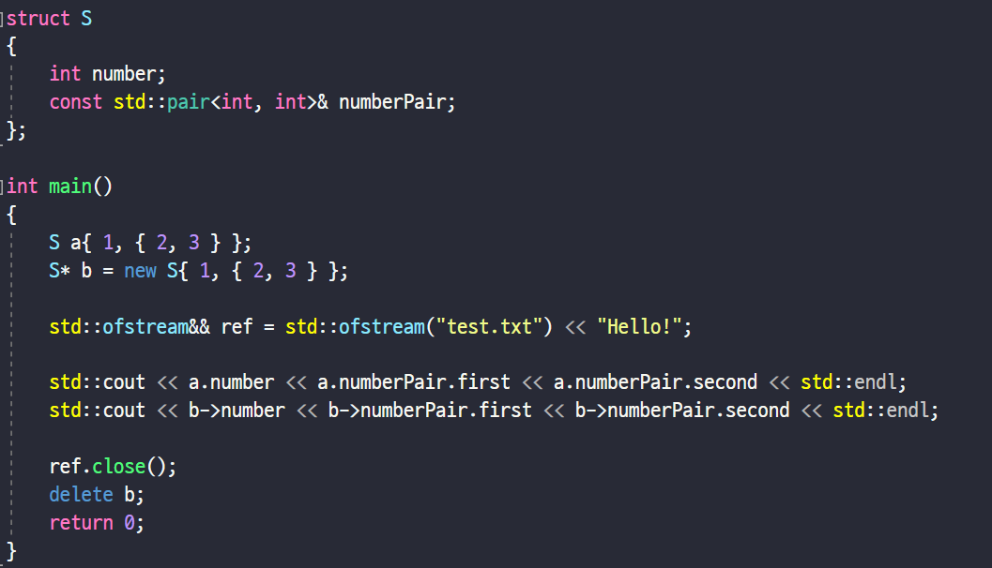
Item 9. Reference Initialization
Q. 아래 코드의 문제점을 모두 찾아보자.
Notes:
A. ‘b’ 객체 속의 Pair는 Dangling Reference이다. new 표현식이 끝나면 Pair가 사라진다.
‘ref’도 Dangling Reference이다. 표현식 끝의 세미콜론이 지나면 임시 ofstream 객체가 사라진다.

